Slide 1
Потреби споживача й закономірності його економічної поведінки

Slide 2
Класифікація потреб
За характером виникнення
За нагальністю задоволення
За засобами, що забезпечують задоволення потреб
За способом задоволення
За критерієм значущості та ієрархії (за Маслоу)
Базові
Породжені розвитком цивілізації
Першочергові
Ті, що задовольняються предметами розкоші
Матеріальні
Нематеріальні
Індивідуальні
Колективні
Потреби у самореалізації
Потреби у визнанні
Потреби у спілкуванні
Потреби у безпеці
Фізіологічні потреби

Slide 3
Споживчі блага
Товари особистого споживання
одяг, їжа, житло, меблі, холодильник, телевізор, особистий транспорт, дачний будинок, комп’ютер, магнітофон
Товари виробничого призначення
трактор, обладнання, офіси, сировина, матеріали, вантажний транспорт, електроенергія, складські приміщення
Особисті послуги
перукарня, пральня, кінотеатр, театр, спортивний майданчик, магазини, міський і приміський транспорт, зв’язок
Комерційні (виробничі) послуги
страхові компанії, товарні, фондові і валютні біржі, брокерські контори, інформаційне забезпечення

Slide 4
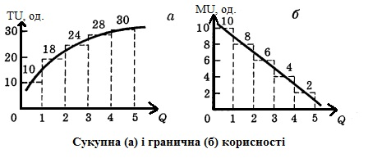
Кількість яблук | Граничне споживче благо | Загальне споживче благо
1 | 10 | 10
2 | 8 | 18
3 | 6 | 24
4 | 4 | 28
5 | 2 | 30

Slide 5
